Slide 1

Anexo 11
Calendario de Actividades Septiembre
Presentado por:
Lcda. Marta Alicia de Magaña
Directora Ejecutiva
MCP-ES
27 de Agosto de 2026
Notes:
Fuentes: Correo de la Lcda. María Mercedes Castillo; Estatutos y Reglamento Interno del MCP-ES 2024; acta/insumo proporcionado sobre conformación del Comité Ad Hoc.

Slide 2
Actividades Programadas a realizar en el mes de Septiembre 2026
No | Actividad | Fecha | Lugar | Participantes | Organizador
1 | Comité Adhoc Identificación de RP | 1 | CALMA | Miembros del Comité Adhoc | Comité Adhoc y DE
2 | Visita de campo VC04-2026 | 3 | PLAN | Miembros del Comité | RP/SR/Comité de ME y DE
3 | Comité Adhoc Identificación de RP | 8 | CALMA | Miembros del Comité Adhoc | Comité Adhoc y DE
4 | Comité Conjunto | 9 | CALMA | Comité Conjunto | Comité Conjunto
5 | Comité Adhoc de Sostenibilidad | 10 | CSSP | Miembros del Comité | Comité de Sostenibilidad y Dirección Ejecutiva
Paso 1
Paso 2
Paso 3
Notes:
Fuente: Correo MM: la Lcda. Castillo informó que a partir de agosto de 2026 dejó de formar parte del MINED y manifestó disposición de seguir colaborando con el MCP-ES. Acta/insumo: fue designada en el Comité Ad Hoc dentro del sector Gobierno.

Slide 3
Paso 1
Paso 3
6 | Visitas de Campo VIH | 22 | Ilobasco | Miembros del Comité de Monitoreo | Comité de Monitoreo, RP y Dirección Ejecutiva
7 | Plenarias Supervisión ME05 2026 | 24 | Kalpataru /Cebollines | Todos los Miembros | Comité Ejecutivo y Dirección Ejecutiva
8 | Tablero de mando proyectos de pais FM | 24 | Kalpataru/C ebollines | Todos los Miembros | RP Comite de Monitoreo
9 | Fortalecimiento a miembros en Liderazgo. | 29 | ?? | Todos los Miembros | Comité conjunto y Dirección Ejecutiva
Paso 2
Notes:
Fuente: Correo MM: la Lcda. Castillo informó que a partir de agosto de 2026 dejó de formar parte del MINED y manifestó disposición de seguir colaborando con el MCP-ES. Acta/insumo: fue designada en el Comité Ad Hoc dentro del sector Gobierno.

Slide 4
Coordinación con otras Plataformas de País y Regionales Agosto 2026
No | Actividad | Fecha | Lugar | Participantes | Organizador
1 | Llamada de Seguimiento con Gerente de Portafolio |  | Virtual | Por invitación | Presidencia y Dirección Ejecutiva
2 | Subcomisión de Monitoreo CONAVIH | 21 | PASMO | Miembros de la Subcomisión | Secretaria Técnica CONAVIH
Paso 1
Paso 2
Paso 3
Notes:
Fuente: Correo MM: la Lcda. Castillo informó que a partir de agosto de 2026 dejó de formar parte del MINED y manifestó disposición de seguir colaborando con el MCP-ES. Acta/insumo: fue designada en el Comité Ad Hoc dentro del sector Gobierno.

Slide 5
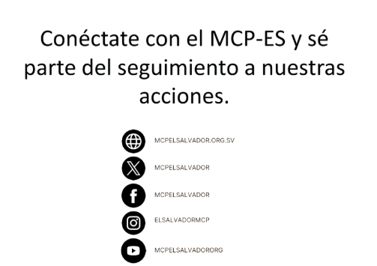
Notes:
Fuentes: Estatutos y Reglamento Interno del MCP-ES; correo de la Lcda. Castillo; acta/insumo de conformación del Comité Ad Hoc.

